Slide 1
Estudando para o ENEM de forma invertida
Aluno: Shallon Carlos Pereira Corrêa Beraldo Série: 2 M01 Escola: E.E.E.F.M Prof.ª Filomena Quitiba
Hidrostática: Lei ou Princípio de Pascal Enem: 2013
Questão: 65

Slide 2
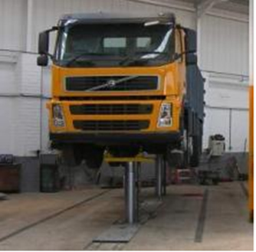
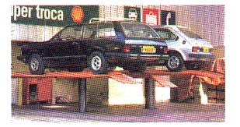
Princípio de Pascal

Slide 3
“O acréscimo de pressão produzido em um líquido transmite-se integralmente a todos os pontos do líquido”

Slide 4
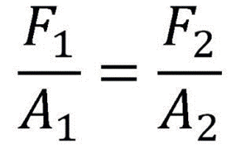
Princípio aplicado

Slide 5
ENEM
Para oferecer acessibilidade aos portadores de dificulda -
des de locomoção, é utilizado, em ônibus e automóveis,
o elevador hidráulico. Nesse dispositivo é usada uma
bomba elétrica, para forçar um fluido a passar de uma
tubulação estreita para outra mais larga, e dessa forma
acionar um pistão que movimenta a plataforma.
Considere um elevador hidráulico cuja área da cabeça do
pistão seja cinco vezes maior do que a área da tubulação
que sai da bomba. Desprezando o atrito e considerando
uma aceleração gravitacional de 10m/s2, deseja-se elevar
uma pessoa de 65 kg em uma cadeira de rodas de 15 kg
sobre a plataforma de 20 kg.
Qual deve ser a força exercida pelo motor da bomba sobre
o fluido, para que o cadeirante seja elevado com
velocidade constante?

Slide 6
Continuação
Qual deve ser a força exercida pelo motor da bomba sobre o fluido, para que o cadeirante seja elevado com velocidade constante?
a) 20N b) 100N c) 200N
d) 1000N e) 5000N

Slide 7
Resolução
F2=P=m.g =100 X 10 = 1000 N
A1=A
A2= 5xA=5A
F1=?
F1 F2 F1 1000 F1= 1000
-------- = ------- -------- = ------- = -------- ( F1=200N)
A1 A2 A 5A 5

